Slide 1

Imputación de datos faltantes con missMDA
Guillermo García para el Grupo de Usuaries de R en Rosario
22 de mayo de 2019, Rosario, Argentina
https://urlzs.com/eaVHs

Slide 2
Qué es R
Lenguaje de programación orientado a la realización de procesos estadísticos y gráficos.
Sus comienzos se remontan a los años 1993/96 y fue creado por Ross Ihaka y Robert Gentleman (Auckland University, Nueva Zelanda), basándose en S creado por John Chambers en 1976 para Bell Labs (parte de AT&T, desarrolladores de C).
A diferencia de S, R es un software de código abierto ("open source"), libre y gratuito.

Slide 3
Misión
Conectar usuaries de R en la ciudad de Rosario, Argentina, independientemente de su grado de conocimiento sobre el software y el ámbito de aplicación del mismo.
Pretendemos promover el uso del lenguaje de programación R, apoyar el desarrollo de esta comunidad de usuaries para compartir experiencias, promover el aprendizaje continuo, favorecer la creación de proyectos interdisciplinarios.

Slide 4
Visión
Creamos esta comunidad con el ideal de brindar un espacio social activo e inclusivo, cuyes integrantes se encuentren predispuestos a trabajar en forma colaborativa y constructiva, compartiendo conocimientos e intercambiando opiniones en forma respetuosa y con la finalidad común de ampliar y promover el uso de R en diversas disciplinas que puedan sacar partido de las herramientas que dicho software libre provee.

Slide 5
Objetivos
Fomentar el uso del lenguaje de programación R en todas sus vertientes y ámbitos de aplicación, de manera colaborativa, mediante la enseñanza y el aprendizaje continuo.
Facilitar el intercambio de enfoques, técnicas de programación y uso general del software mediante la realización periódica de reuniones presenciales y/o virtuales
Participar en la creciente comunidad global de usuaries de R, mediante la asistencia a reuniones y/o congresos a nivel nacional e internacional.
Impulsar y ejecutar proyectos de análisis de datos con R que ayuden a la construcción de conocimiento y propendiendo a las buenas prácticas en el uso de la estadística.
Organizar, patrocinar y promover cursos, congresos o reuniones para divulgar el uso de R, impartir conocimiento y mostrar los avances y resultados obtenidos mediante su aplicación.
Expandir la base de conocimientos para hacerla accesible en idioma español. Los datos y los análisis de datos son una forma de conocimiento.
Contribuir activamente al desarrollo de herramientas de R como modo de aprendizaje y de participación en la comunidad global.

Slide 6
Por qué imputar datos faltantes
En el conjunto de datos de entrada, porque muchas implementaciones de análisis clásicos fallan.
En el conjunto de entrada de salida, puede ser que podamos modelar algunas variables para las que tenemos más información, y el resto las completamos utilizando la información de ellas.
¿¿Otras???

Slide 7
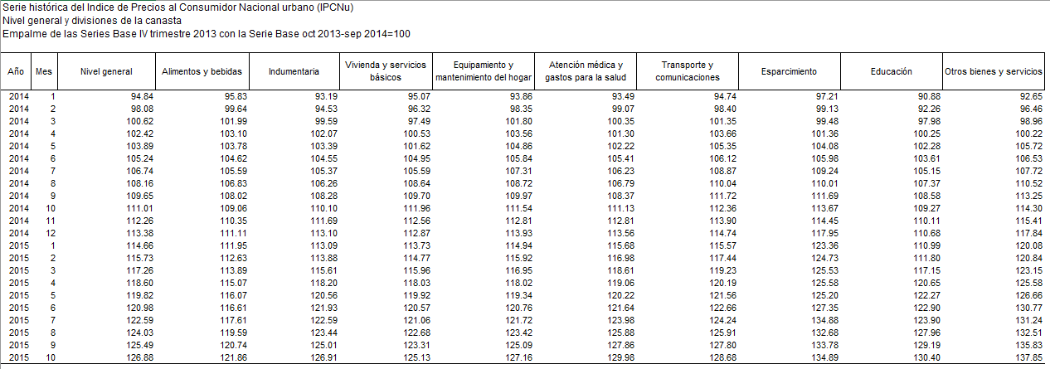
Fantasía

Slide 8
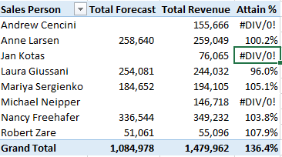
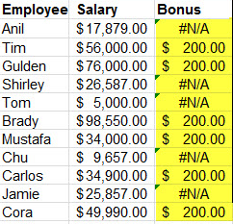
Realidad

Slide 9
missMDA
Funciona sólo con datos multivariados
Puede imputar variables continuas, categóricas y mixtas
Funciona calculando componentes principales robustas (algoritmo EM-PCA, expectation maximization PCA; Dempster, Laird, and Rubin 1977)

